Slide 1
ИГРЫ НА АСФАЛЬТЕ
Автор-разработчик: инструктор по физической культуре МБДОУ № 339
Шанаурина З.М.

Slide 2
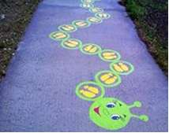
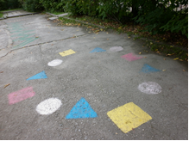
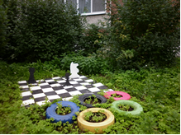
Прыжки

Slide 3
Классики

Slide 4
Игроки договариваются, кто за кем будет играть. "Орудие" игры - плоский тяжелый предмет. В нашем детстве это была жестяная коробочка величиной с шайбу, например, от обувного крема, набитая камешками. В классики кидают биту и, прыгая на одной ноге и толкая ею биту, передвигают её с одного класса в другой с 1 по 10. Если бита вылетает за пределы нужного класса - ход передается другому игроку. Побеждает тот игрок, который первым пропрыгал все классы. В 6 классе - "отдых", в нем можно встать на обе ноги и перевести дыхание. Если игрок прошел первый класс, то биту кидают на 2 класс (3, 4, ...) и игра продолжается. Нельзя прыгать или попадать битой на разметку "огонь" - если на нее попадает бита игрока, все набранные очки у него "сгорают", и его игра начинается с начала. Для броска в дальние классы можно наступать одной ногой на "воду". 7 класс - "немой": проскакать все классы надо в полном молчании; при этом другие игроки все время подзуживают "семиклассника" проговориться. 8 класс - "слепой", бита в него закидывается с закрытыми глазами. Если все "классы" пройдены успешно, начинаются "экзамены": с закрытыми глазами нужно пройти по всем клеткам, не наступив на линии. Игрок, первым сдавший "экзамены", считается победителем в этой игре.

Slide 5
Классы

Slide 6
Задача игроков - прыгать в нужные сектора с 1 по 10, не наступая на соседние.
Варианты:
• прыгать задом наперед;
• не топтаться в классах;
• прыгать только по четным (по нечетным) секторам.
В каждом из вариантов игры первые закончившие становятся победителями.

Slide 7
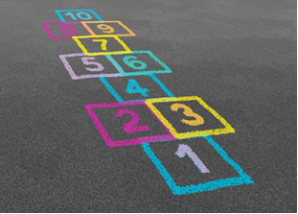
"Прыгучая тропинка"

Slide 8
Чертится таблица классиков. Игрокам необходимо прыгать по "тропинке", наступая на парные сектора двумя ногами, а на единичные - одной ногой. Если игрок попадает на сектор "огонь", ход переходит к другому игроку, а он начинает игру заново. Заступ ногой на черту не наказывается. Побеждает первый выполнивший задание игрок.

Slide 9
Резиночка

Slide 10
Правила игры в резиночку просты, как все гениальное. Для игры понадобится отрезок резинки, длиной от 2 до 4 метров и участники в количестве от 3 человек. Резиночка связывается, образуя замкнутый контур, и растягивается на ногах 2 играющих, после чего 3 участник начинает игру.
В процессе игры резиночка поднимается по ногам все выше и выше, достигая положение от самого простого – на уровне щиколоток, до самого сложного – на поясе. После безошибочного выполнения всех упражнений на первом уровне, играющий повторяет их на следующем. Если же играющий ошибается в выполнении упражнения, ход переходит к следующему игроку, а допустивший ошибку занимает место в резиночке.
Возможен вариант, когда в резиночку играют не 3, а 4 человека – парами. В этом случае партнер может выполнить упражнение вместо допустившего ошибку.
Набор упражнений и последовательность их выполнения в разных вариантах игры могут быть различны, на рисунках ниже приведем базовую схему правил игры в резиночку.

Slide 11
«Березка» . Исходное положение: стоя к резиночке боком. Перепрыгиваем сначала через одну половинку резиночки, а затем через вторую таким образом, чтобы резинка оставалась между ногами. Выпрыгиваем за резиночку.

Slide 12
«Пешеходы». Исходное положение: лицом к резиночке. Прыгаем на резиночку таким образом, чтобы прижать каждую половинку к земле ногой, затем меняем ноги.

Slide 13
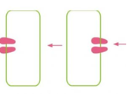
«Ступеньки» . Исходное положение: лицом к резиночке. Прыгаем на ближнюю половину резиночки так, чтобы одна нога была под ней, а другая прижимала ее к земле. Перепрыгиваем на вторую половину резинки, меняя положение ног. Выпрыгиваем из резиночки и повторяем упражнение в обратную сторону.

Slide 14
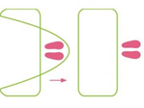
«Бантик». Исходное положение: лицом к резиночке. Прыгаем на ближнюю половину резиночки так, чтобы одна нога была под ней, а другая прижимала ее к земле. Не отпуская резиночку, прыгаем на вторую половину, располагая ноги симметрично. Выпрыгиваем за пределы резинки.

